Slide 1
Khởi động

Slide 2




Ngộ Không thật
Ngộ Không giả

Slide 3
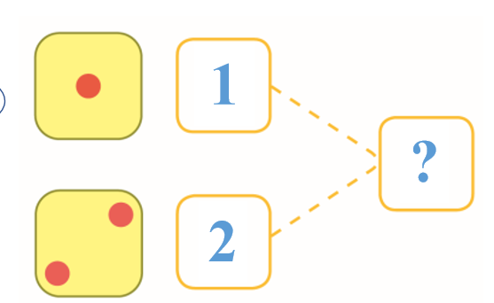


Điền số thích hợp vào dấu hỏi chấm?
CHỌN SAI RỒI BỌN TA ĐI ĐÁNH TIẾP ĐÂY
A. 3
B. 4

Slide 4
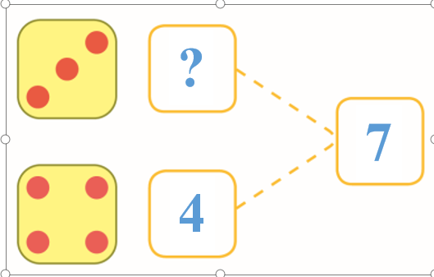
Điền số thích hợp vào dấu hỏi chấm?
CHỌN SAI RỒI BỌN TA ĐI ĐÁNH TIẾP ĐÂY
A. 4
B. 3

Slide 5
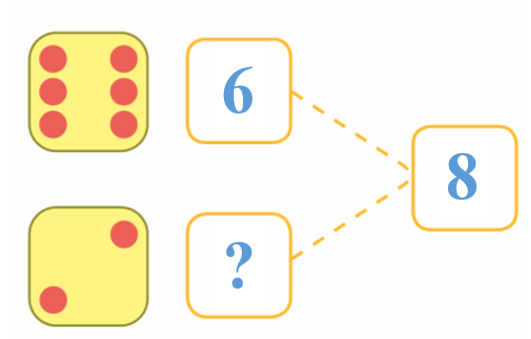
Điền số thích hợp vào dấu hỏi chấm?
CHỌN SAI RỒI BỌN TA ĐI ĐÁNH TIẾP ĐÂY
A. 3
B. 2

Slide 6
CHỦ ĐỀ 1
Các số từ 1 đến 10
BÀI 6: Luyện tập chung

Slide 7

TIẾT 1

Slide 8







1. Trong hình dưới đây có những số nào?

Slide 9
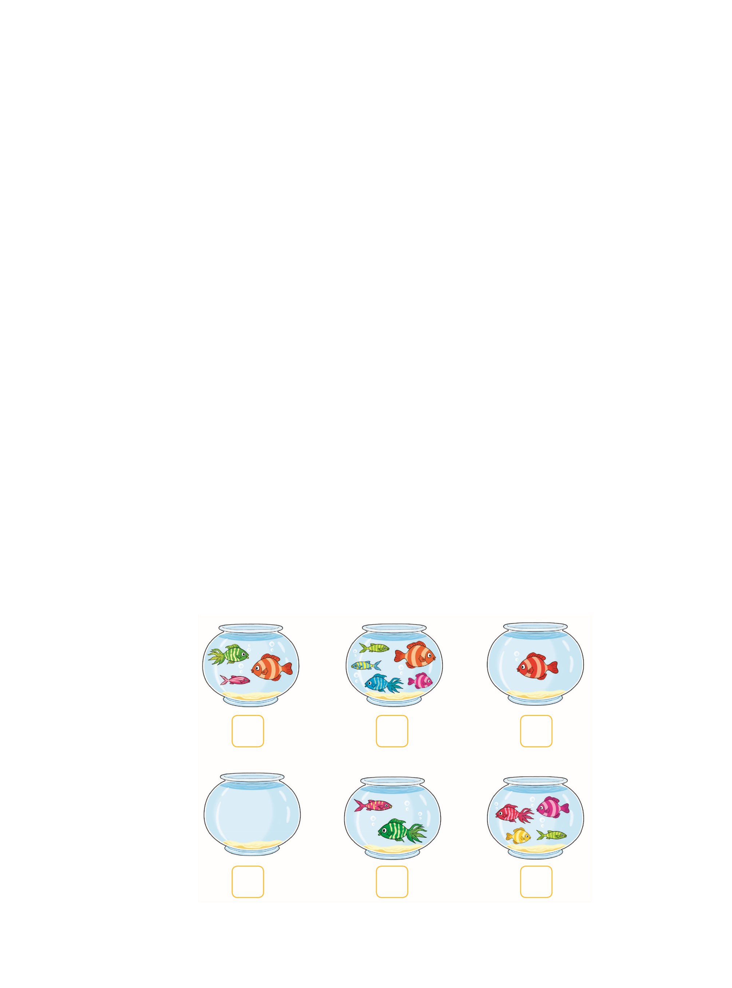
2. Trong mỗi bể có bao nhiêu con cá?
?
?
?
?
?
?

Slide 10



Đố các bạn có bao nhiêu con cá trong bể?
3
?

Slide 11

Đố các bạn có bao nhiêu con cá trong bể?
?
5

Slide 12
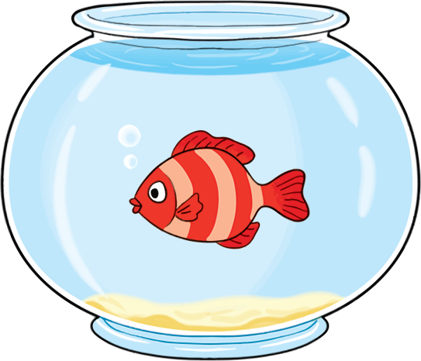
Đố các bạn có bao nhiêu con cá trong bể?
?
1

Slide 13

Đố các bạn có bao nhiêu con cá trong bể?
0
?

Slide 14
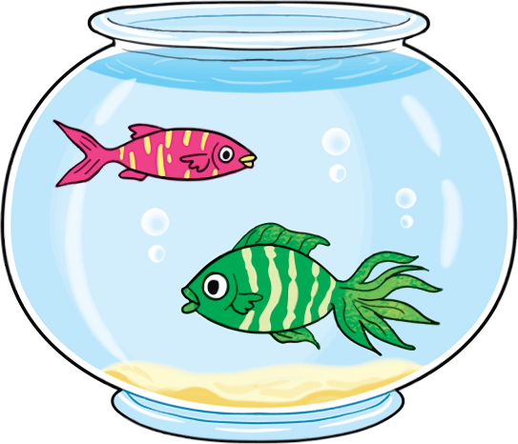
Đố các bạn có bao nhiêu con cá trong bể?
2
?

Slide 15

Đố các bạn có bao nhiêu con cá trong bể?
4
?

Slide 16
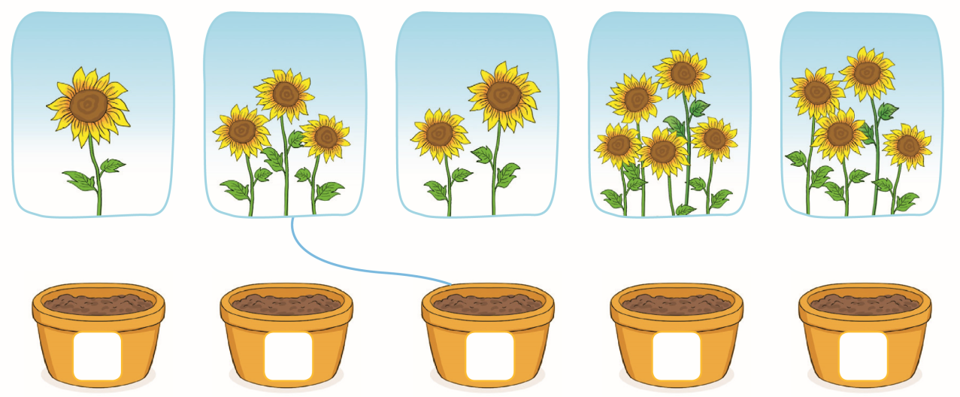
3. Tìm chậu hoa thích hợp.
1
2
3
4
5

Slide 17












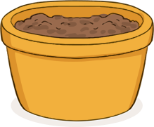
1
2
3
4
5
Notes:
Bấm vào từng chậu cây để ra đáp án đúng

Slide 18
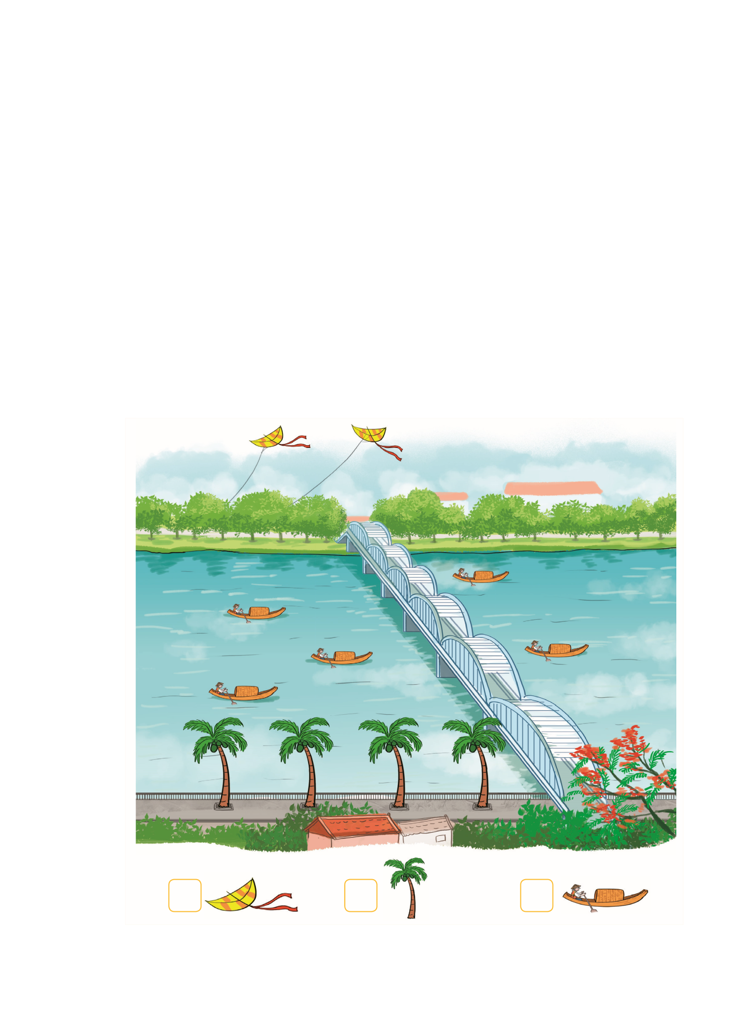
4. Số ?
?
?
?

Slide 19
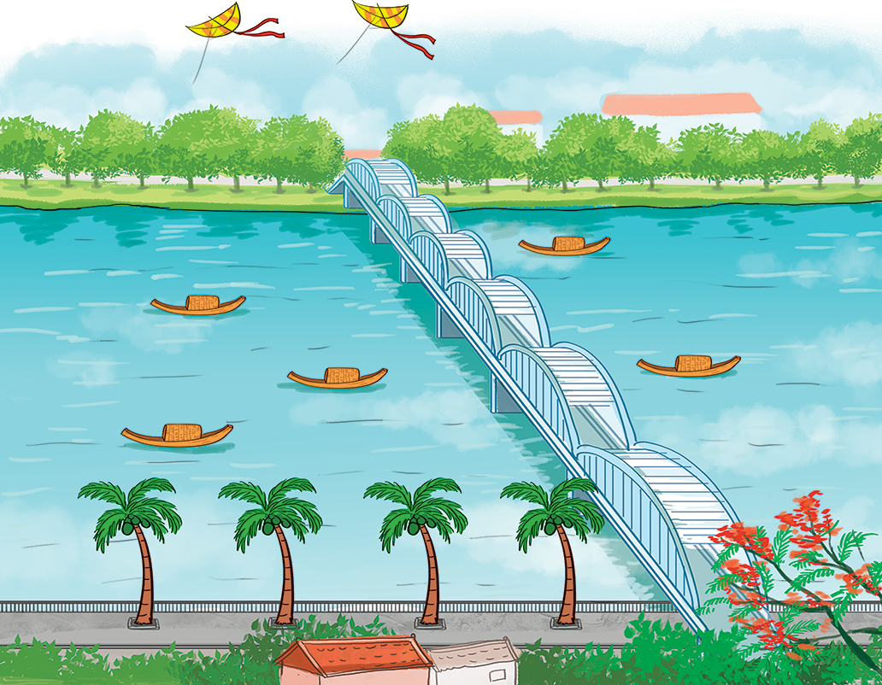




Đố các bạn biết có bao nhiêu chiếc diều, bao nhiêu cây dừa và bao nhiêu con thuyền trong hình?
?
?
?
2
4
5

Slide 20

Củng cố bài học
Hương Thảo: tranthao121004@gmail.com

